Slide 1
Obtención de fibras submicrométricas de Fibroína de Seda con Sangre de Drago (Croton Lechleri Müll) para aplicaciones biomédicas a través de la técnica de electrospinning
TRABAJO DE TITULACIÓN PREVIO A LA OBTENCIÓN DEL TÍTULO DE INGENIERO MECÁNICO
Autor: Jorge Gabriel Melo

Slide 2
Índice
Objetivos
Justificación
Alcance
Marco Teórico
Experimentación
Análisis de Resultados
Conclusiones
Recomendaciones
Trabajos Futuros

Slide 3
Objetivos
Objetivo General
Obtener y caracterizar microfibras de fibroína de seda con Croton Lechleri Müll mediante la técnica de electrospinning.

Slide 4
Objetivos
Objetivos Específicos
  Obtener microfibras de fibroína de seda con Croton Lechleri Müll mediante la técnica de electrospinning.
  Caracterizar morfológica y reológicamente muestras de microfibras de fibroína de seda ecuatoriana y china con Croton Lechleri Müll obtenidas de la técnica de electrospinning.
  Determinar el módulo de young de muestras de microfibras de fibroína de seda ecuatoriana y china con Croton Lechleri Müll obtenidas de la técnica de electrospinning
  Comparar la caracterización desarrollada de las muestras de microfibras en base de fibroína de seda china y ecuatoriana obtenidas de la técnica de electrospinning.

Slide 5
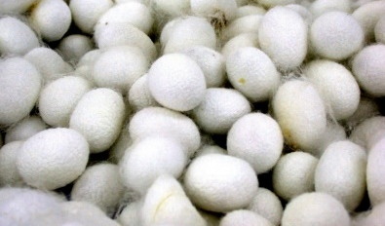
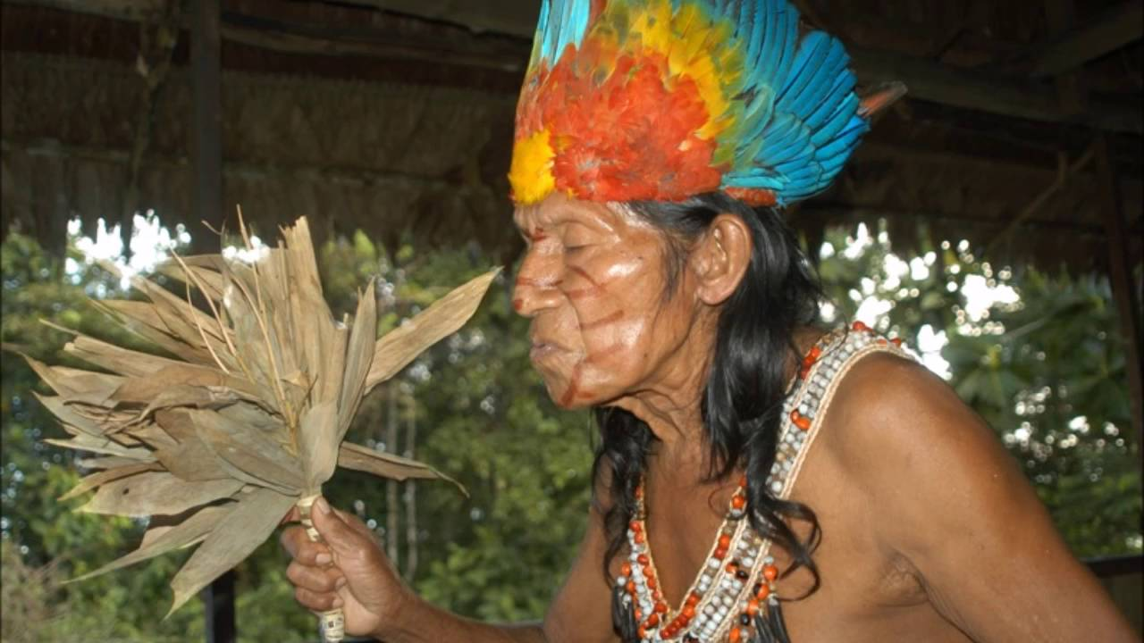
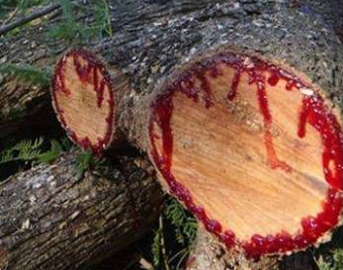
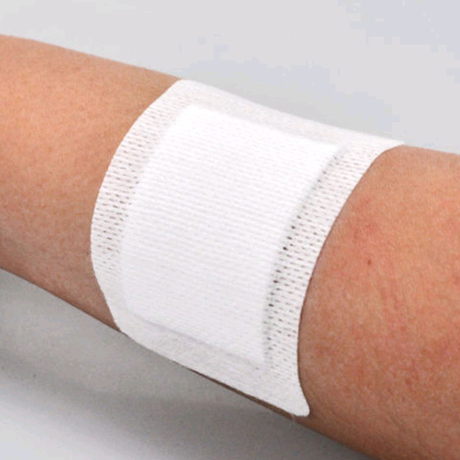
Alcance
Riqueza en biomateriales sin valor agregado
Tecnificación de los saberes ancestrales
Producción artesanal
Caracterizar el material para una posterior aplicación biomédica
APÓSITOS

Slide 6
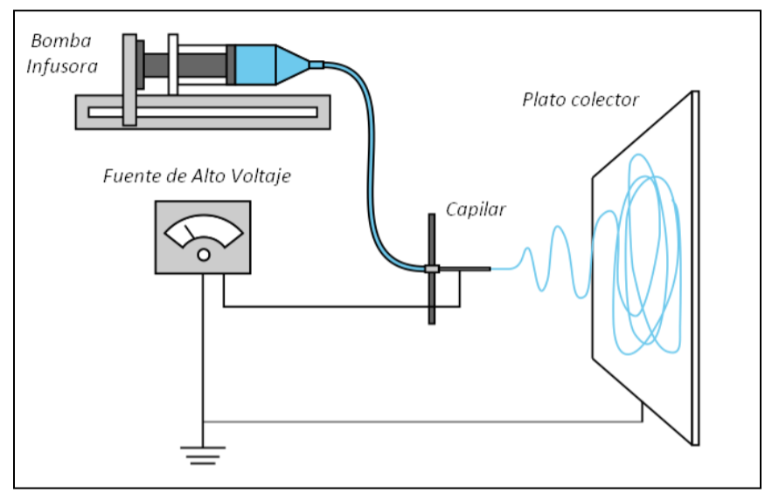
Técnica de Electrohilado
Técnica de Electrospinning
Proceso versátil para la producción de fibras a escala micro y nanométricas, mediante fuerzas electrostáticas.

Slide 7
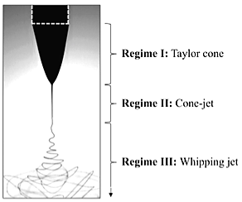
Técnica de Electrospinning
Regímenes del Proceso
Parámetros del Proceso
Parámetros de la Solución:
  Concentración
  Tensión Superficial
  Viscosidad
  Conductividad Eléctrica
  Peso Molecular
Parámetros Operativos:
  Voltaje
  Distancia capilar/colector
  Caudal
  Tipo de colector
Parámetros Ambientales:
  Temperatura
  Humedad

Slide 8
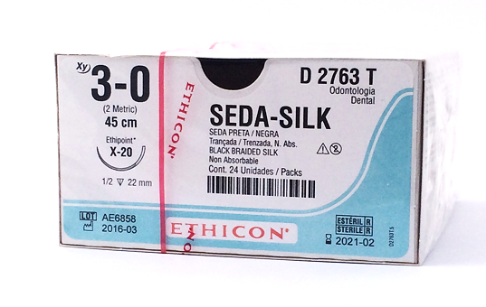
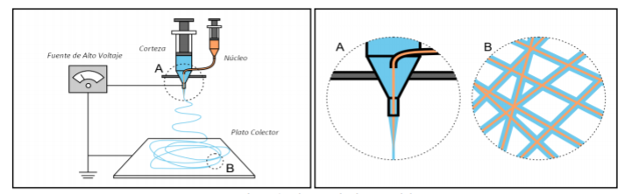
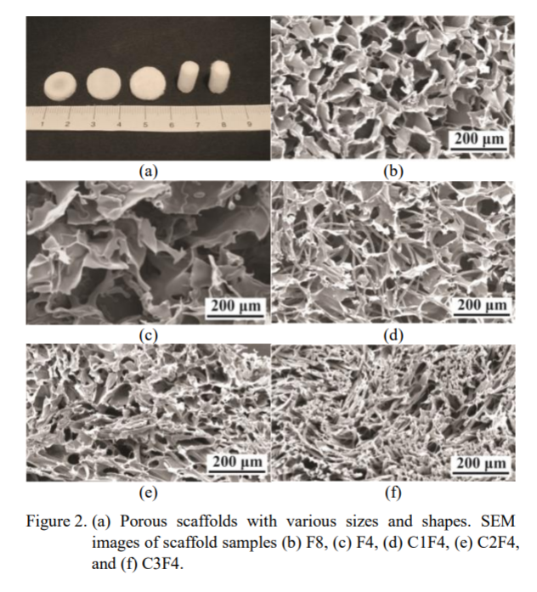
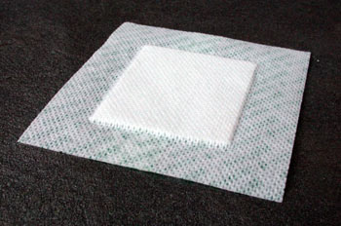
Aplicaciones Biomédicas
Suturas
Liberación de Fármacos
Huesos
Ligamentos
Cartílagos
Córnea
T. Hepático
Nervios
Apósitos
Wound Dressing
Andamios de Tejidos
Tissue scaffolds

Slide 9
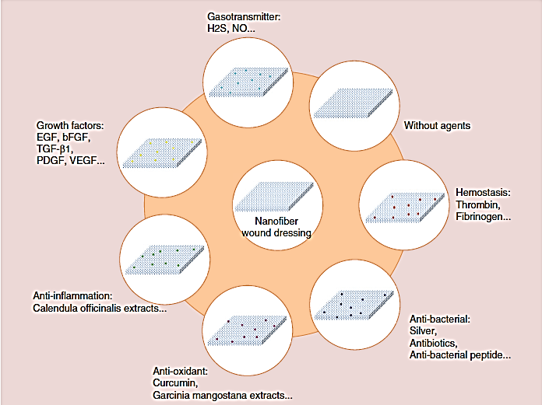
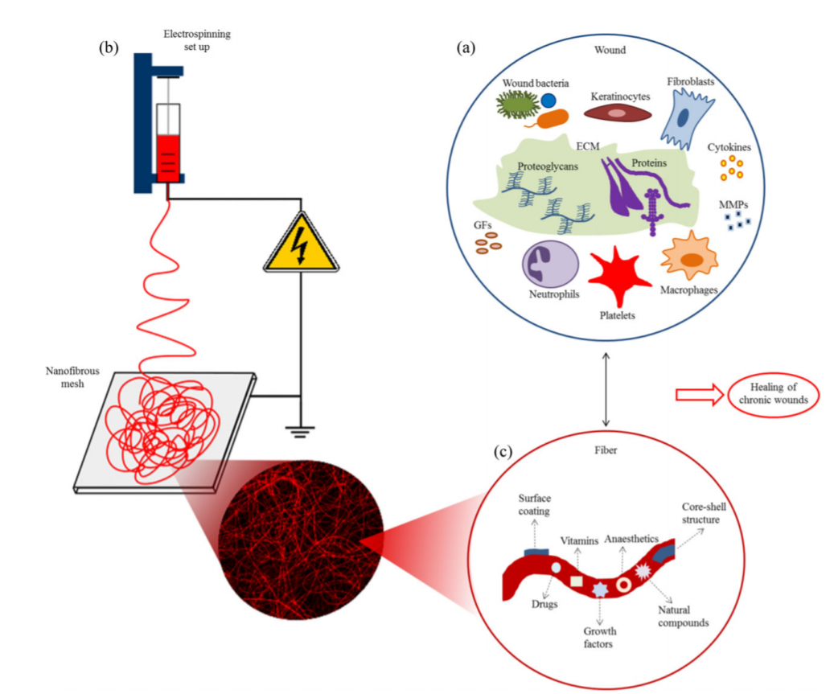
Apósitos o Wound Dressings
Garantizar la asepsia y mantener un entorno apropiado que permita la correcta cicatrización de la herida.

Slide 10
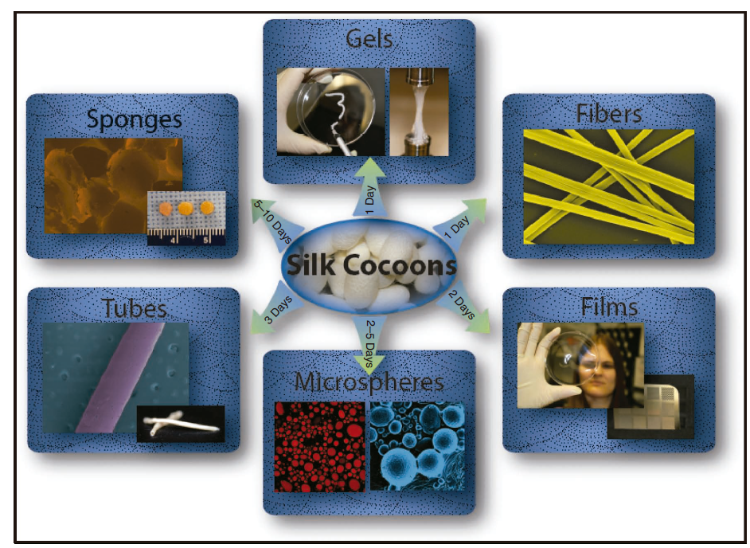
Fibroína de Seda
Presentaciones de la Fibroína de Seda
Principal constituyente proteico de los capullos del gusano de seda (72-81%).

Slide 11
Fibroína de Seda
Fibroína de Seda
Propiedades de la Fibroína de Seda
Biocompatible, unión, proliferación y migración celular
Versatilidad en procesamiento
Baja conductividad térmica
No citotóxico
Permeabilidad al agua y oxígeno
Estabilidad y biodegradación controlable
Alta resistencia a la tracción, tenacidad y flexibilidad
$$\frac{Resistencia}{densidad} >Acero$$
𝑅𝑒𝑠𝑖𝑠𝑡𝑒𝑛𝑐𝑖𝑎/𝑑𝑒𝑛𝑠𝑖𝑑𝑎𝑑 >𝐴𝑐𝑒𝑟𝑜
> 50% tras 2 meses in vivo
Usado en medicina regenerativa

Slide 12
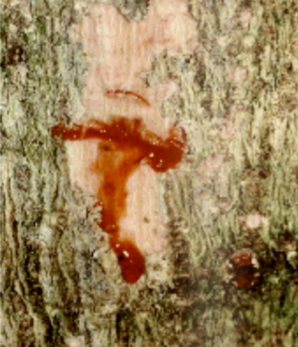
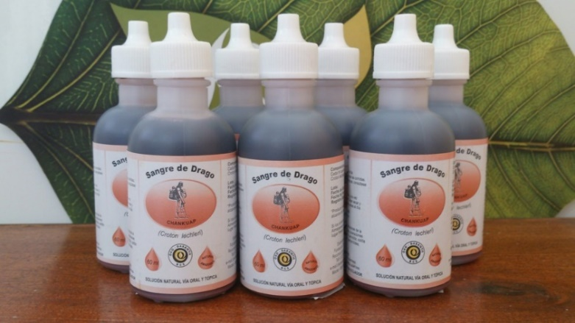
Sangre de Drago (Croton Lechleri Müll)
Savia rojiza usada ancestralmente para detener la hemorragia y acelerar el proceso de cicatrización en heridas, formando una “segunda piel”.

Slide 13
Sangre de Drago (Croton Lechleri Müll)
Propiedades de la sangre de drago
Cicatrizante
Antiulcerosa
Antiviral
Homeostático
Antiséptico
Antibacterial
Brinda protección gástrica
Antinflamatorio
Antioxidante
Taspina
Alcaloide
Principal componente activo de la savia.

Slide 14
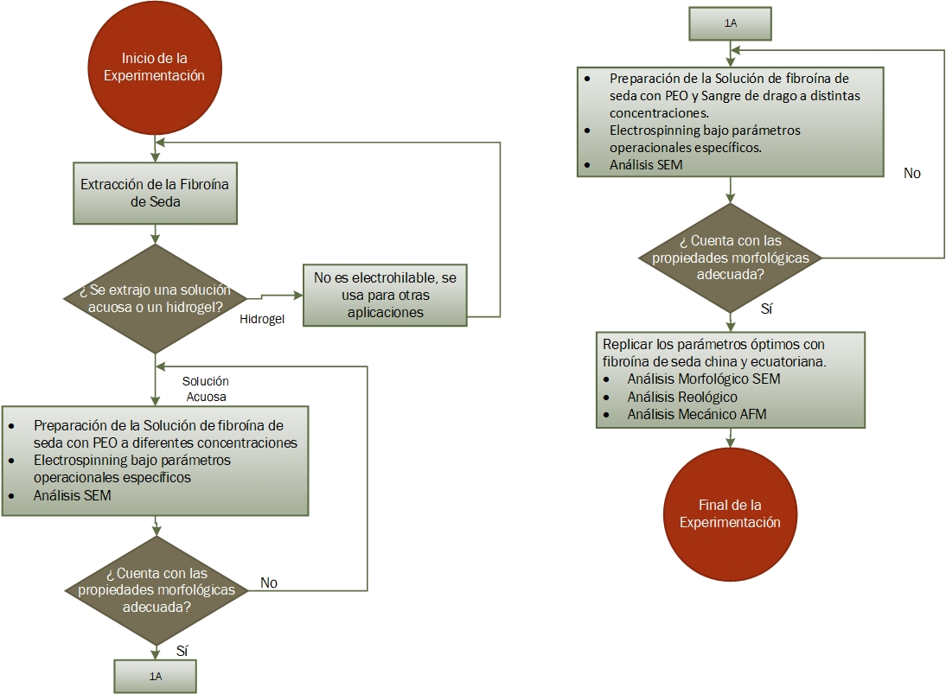
Experimentación
Experimentación

Slide 15
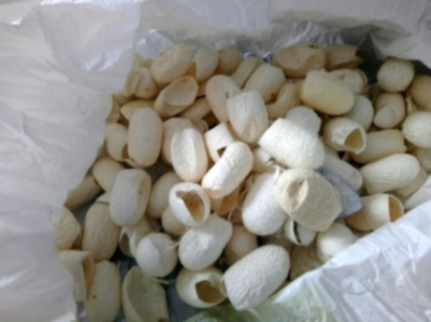
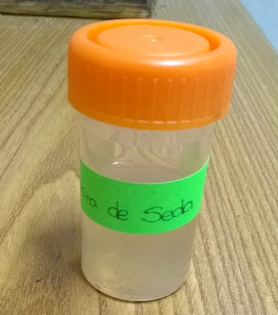
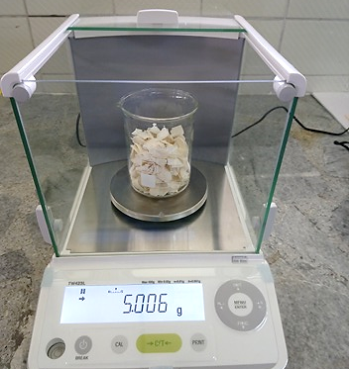
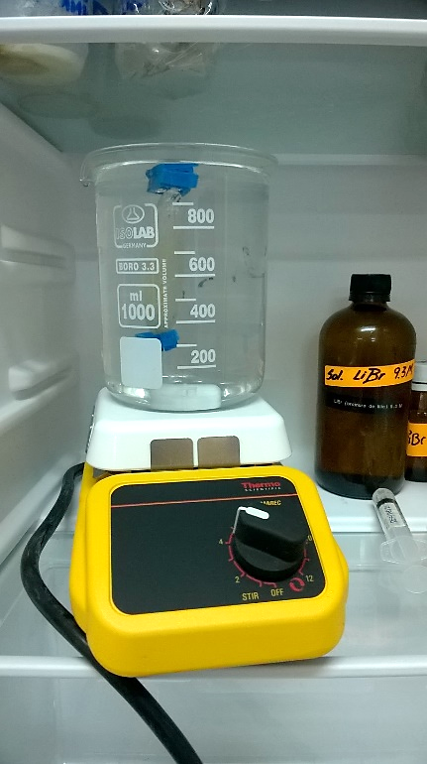
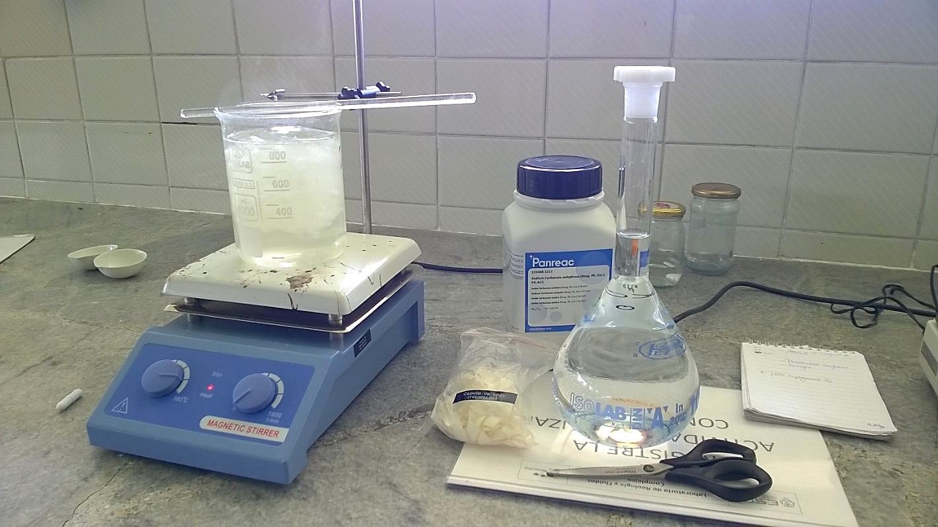
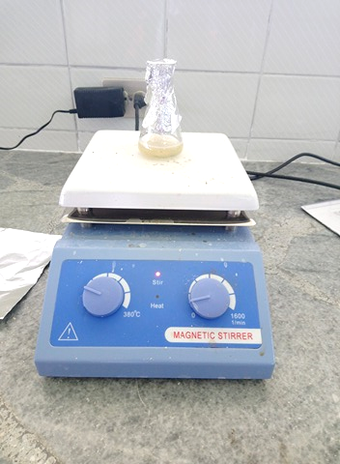
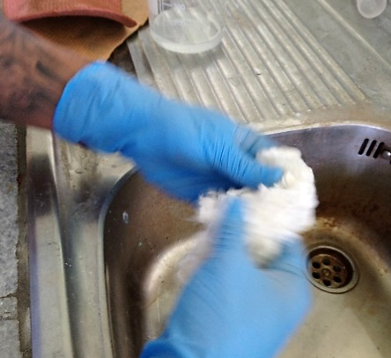
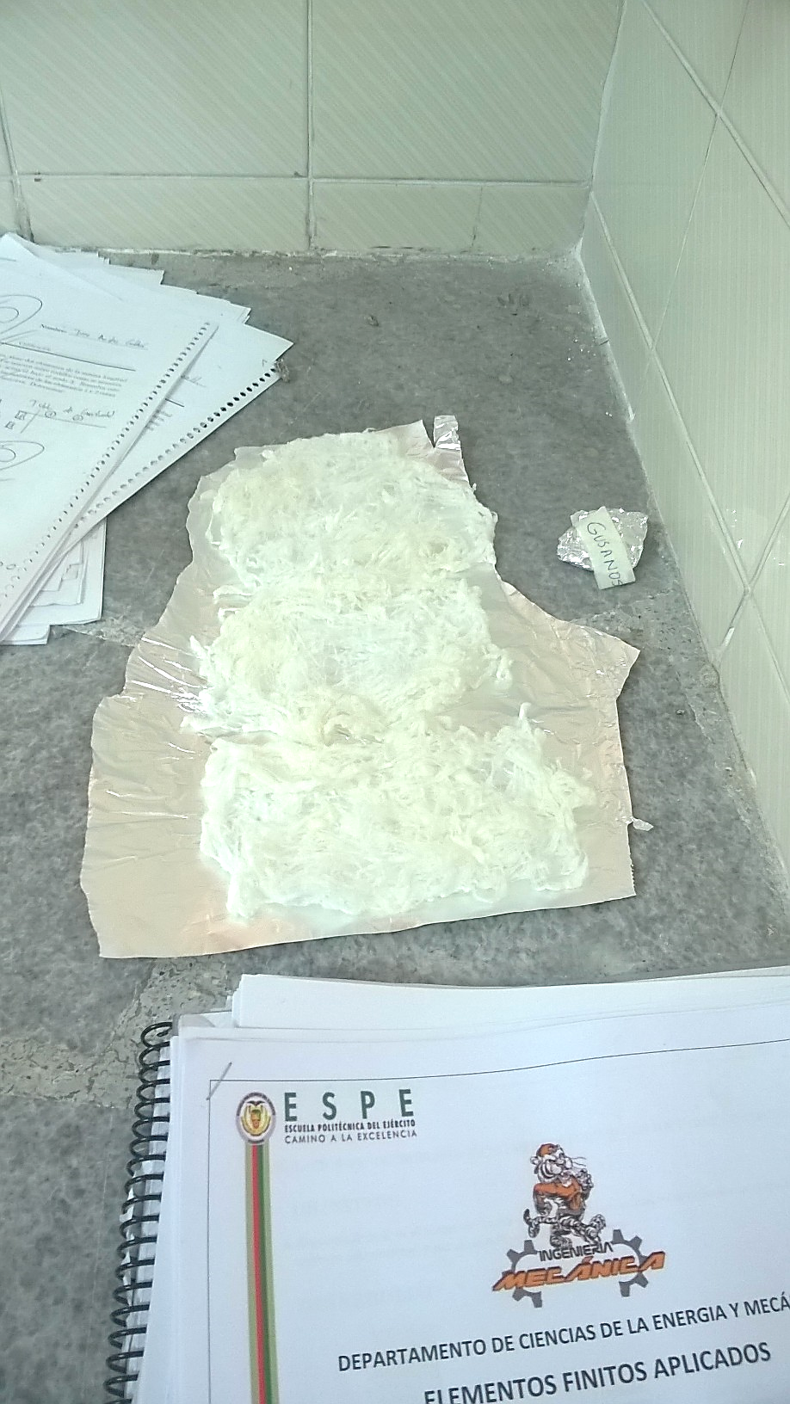
Experimentación
PEO (> electrohilabilidad)
Solución de fibroína de seda o RSF
Sangre de Drago (Croton Lechleri Müll)
Extracción de Fibroína de Seda Reconstituida

Slide 16
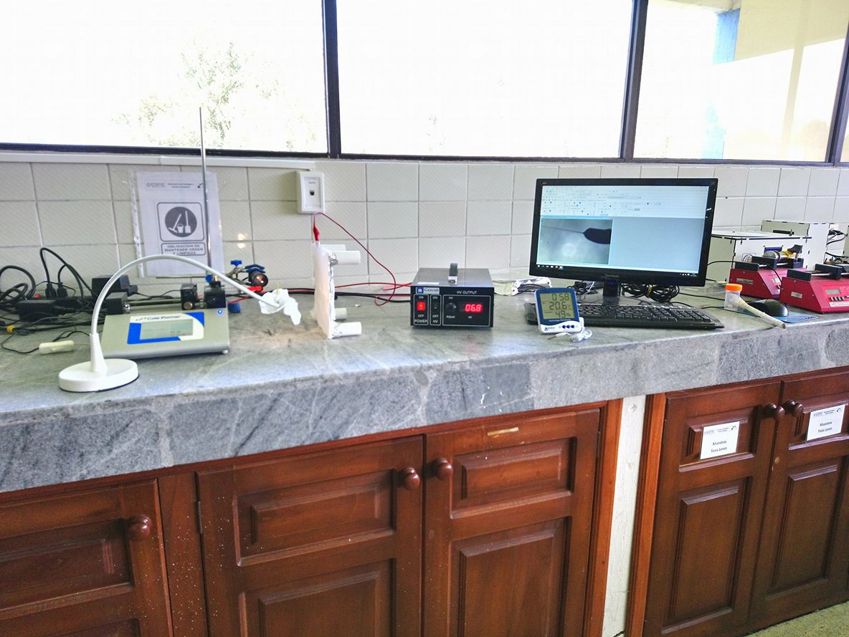
Experimentación
Máquina de Electrospinning
7
6
4
5
3
2
1
Máquina de Electrospinning
Laboratorio de Reología - ESPE
Bomba de Jeringa
Plato Colector
Termohigrómetro
Jeringa y Capilar
Fuente de Alto Voltaje
Cámara de acercamiento
Monitor

Slide 17
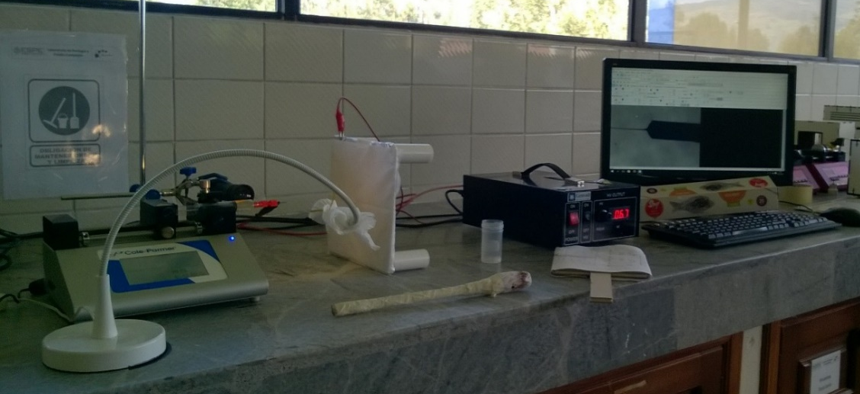
Análisis de Resultados

Slide 18
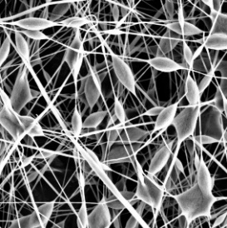
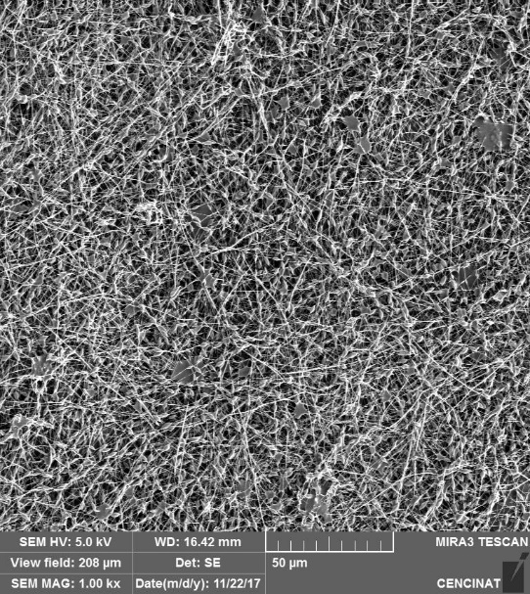
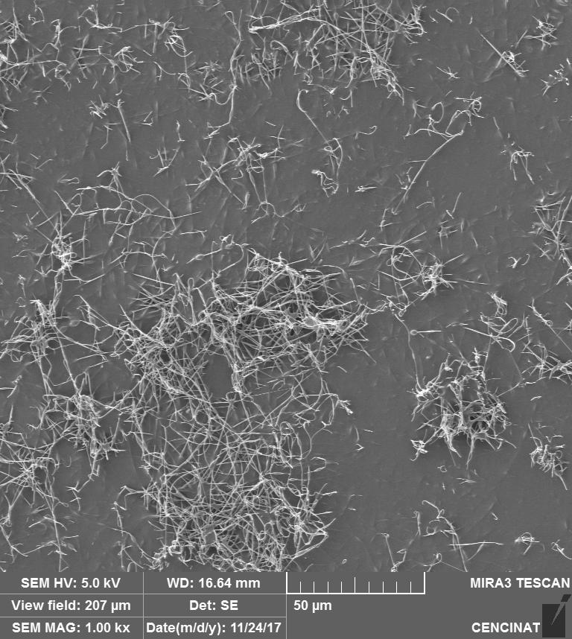
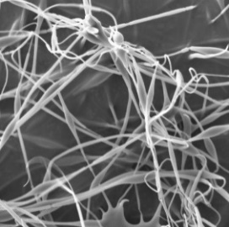
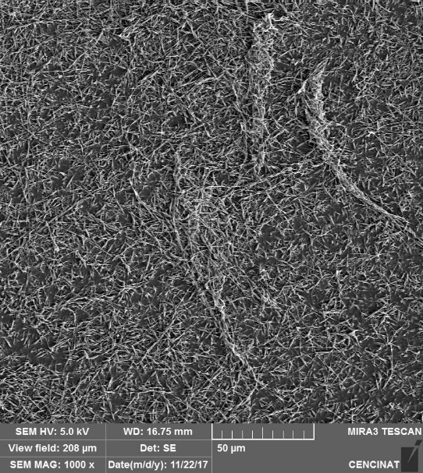
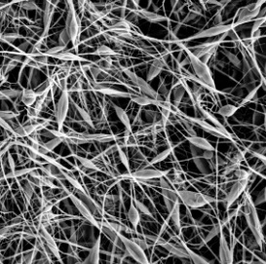
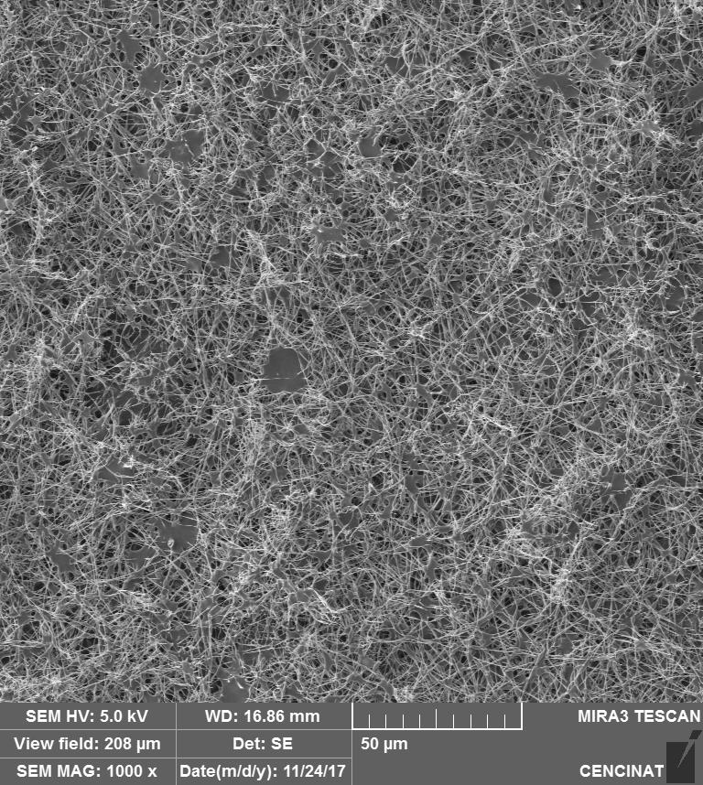
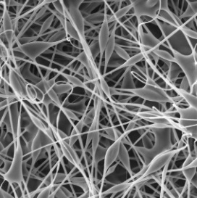
Análisis Morfológico
Ensayos fibroína de seda + PEO
RSF+ PEO 5%w/v
d=16 [cm]
RSF+ PEO 3%w/v
Q= 1,40 [mL/hr]
RSF + PEO 5%w/v + SD 5% w/w
d=14 [cm]
CENCINAT

Slide 19
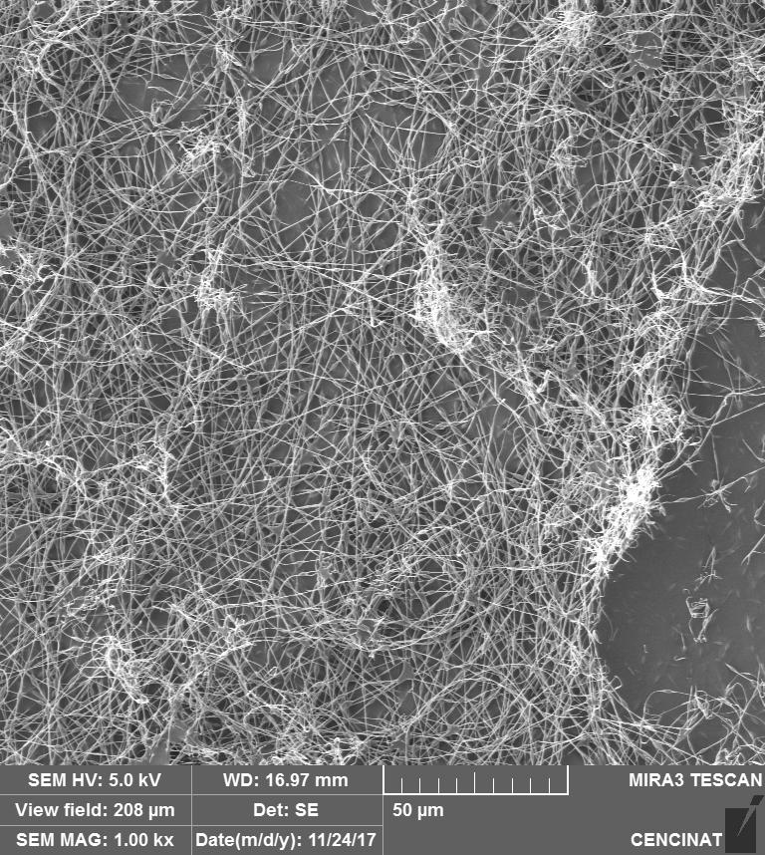
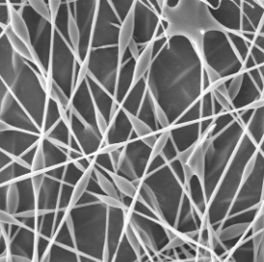
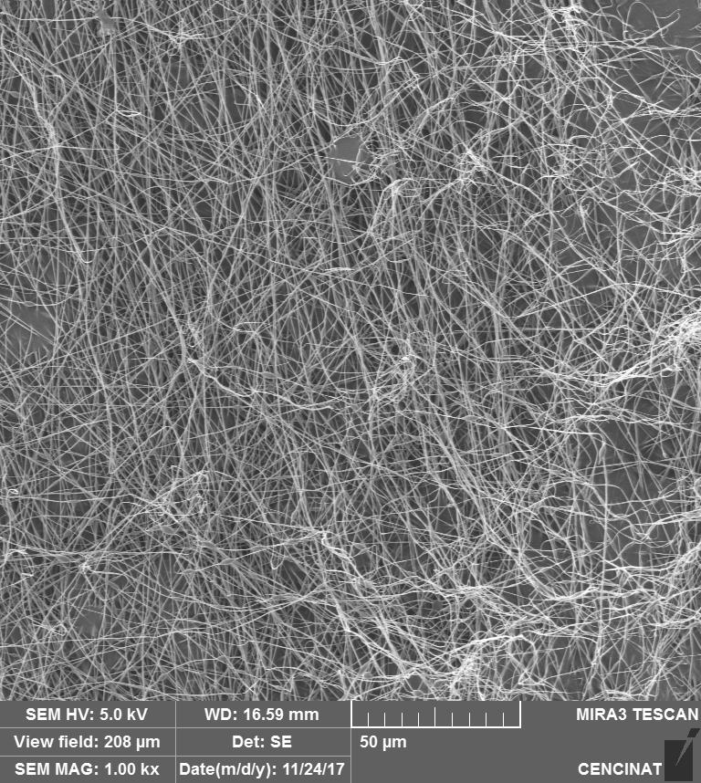
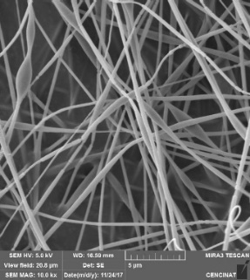
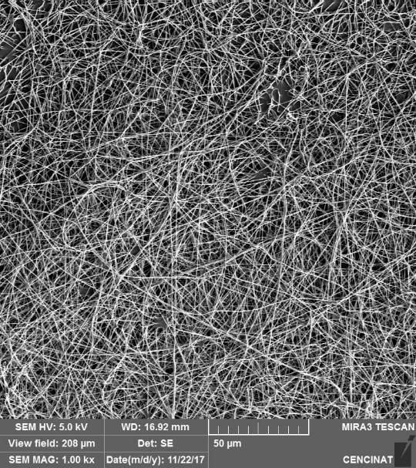
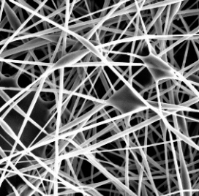
Análisis Morfológico
Ensayos fibroína de seda + PEO
d=14 [cm]
Q= 1,20 [mL/hr]
RSF+ PEO 3%w/v
RSF+ PEO 3%w/v
d=12 [cm]
Q= 1,20 [mL/hr]
Q= 1,40 [mL/hr]
d=12 [cm]
θm= 139,43[nm]
σ= 19,26 [nm]
Proporción RSF 4:1 PEO

Slide 20
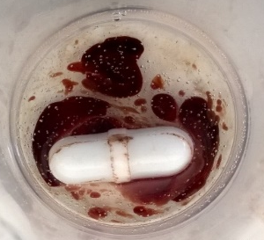
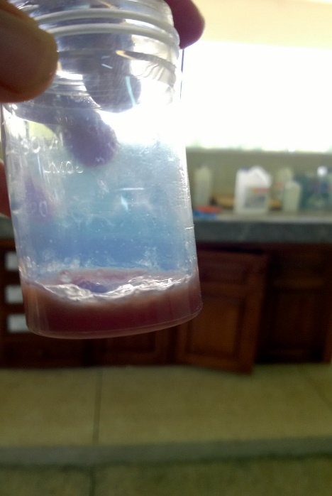
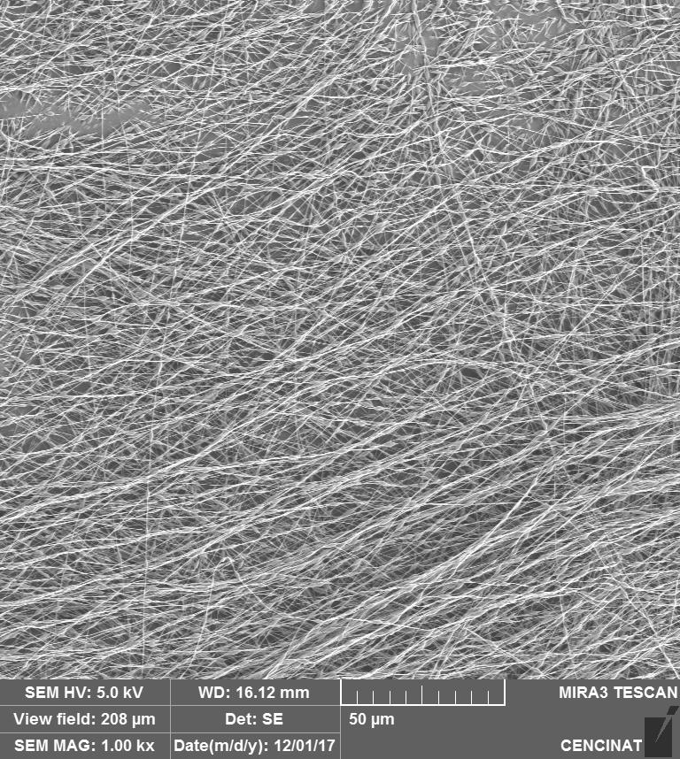
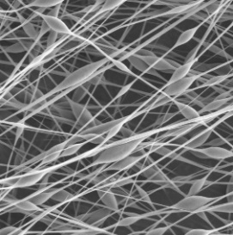
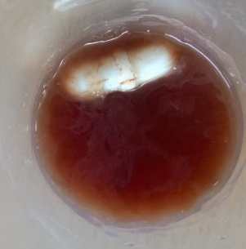
Análisis de Resultados
Morfología
Análisis Morfológico
Solubilidad de la sangre de drago
Solvente | Concentración (v/v) | Resultado
RSF + PEO 3% w/v | 100% + Calor | X
 | 100% + T.Ambiente + Agitación Lenta | X
Demitilformamida (DMF) | 100% | ✓ No fibras, ni partículas
Etanol | 100% | ✓ No fibras, ni partículas
Agua | 100% | ✓ No fibras, si partículas
PVP 30KDa 5% w/w | 100% | ✓ No fibras, si partículas
PVP 1300KDa 5% w/w | 100% | X
 | 10% | X
PVP 30KDa 13%w/w | 100% | X
 | 10% etanol | ✓ Genera partículas
RSF | 100% | X
PEO 3% w/v | 100% | X
 | 25% | X
 | 10% | X
 | 5% | ✓
 | 1% | ✓ Genera fibras.
PEO 5%w/v | 10% | X
CS4% AA70% PVA 10% | 100% | ✓ Genera fibras
RSF + PEO 3% w/v | 2% en agua | ✓ Genera fibras
Problemas de disolución de la sangre de drago
θm= 160 [nm]
σ= 47,14 [nm]
✓ (soluble), x(insoluble)

Slide 21
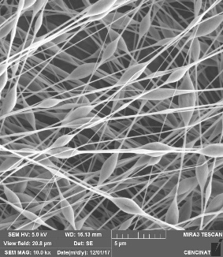
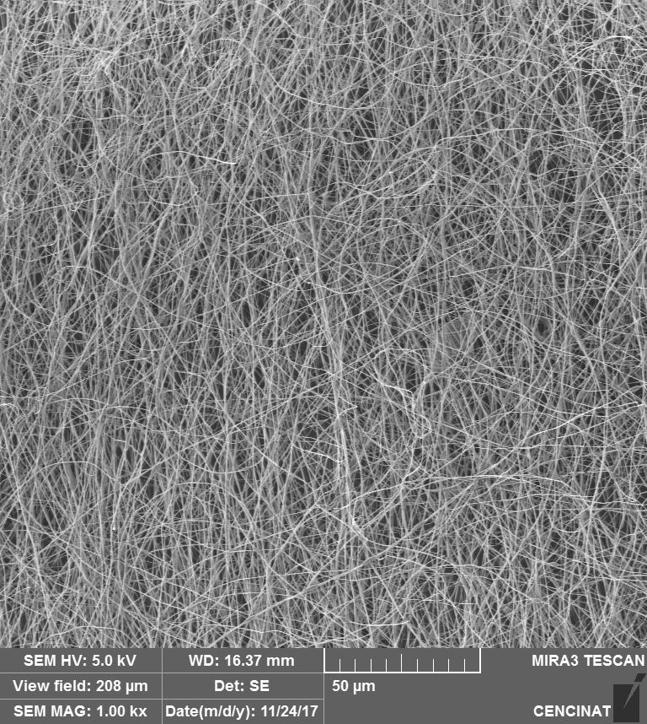
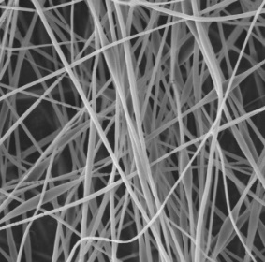
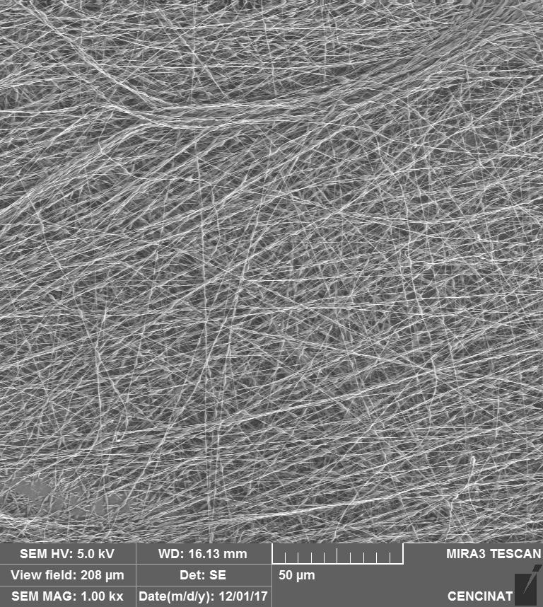
Análisis de Resultados
Morfología
Análisis Morfológico
Fibroína de Seda China
Fibroína de Seda + PEO 3% w/v + SD 2% v/v
Fibroína de Seda + PEO 3%w/v
Parámetros Operacionales
V= 7,20 [kV]
Q= 1,20 [mL/hr]
d= 12 [cm]
E= 60 [kV/m]
Resultados
θm= 160 [nm]
σ= 47,14 [nm]
θmp= 30,19 [nm]
σp= 8,81 [nm]
Parámetros Operacionales
V= 7,10 [kV]
Q= 1,20 [mL/hr]
d= 12 [cm]
E= 60 [kV/m]
Resultados
θm= 139,43[nm]
σ= 19,26 [nm]

Slide 22
Análisis Morfológico
Fibroína de Seda Ecuatoriana
Fibroína de Seda pura
Fibroína de Seda + PEO 3% w/v + SD 2% v/v
Parámetros Operacionales
V= 7,80 [kV]
Q= 0,90 [mL/hr]
d= 12 [cm]
E= 65 [kV/m]
Resultados
θm= 144,11 [nm]
σ= 42,32 [nm]
Parámetros Operacionales
V= 6-9 [kV]
Q= 1,20 [mL/hr]
d= 14 [cm]
E= 42 - 64 [kV/m]
Resultados
θm= 145,4 [nm]
σ= 42,10 [nm]
*No fue posible generar fibras con la solución de Fibroína de Seda + PEO 3% w/v

Slide 23
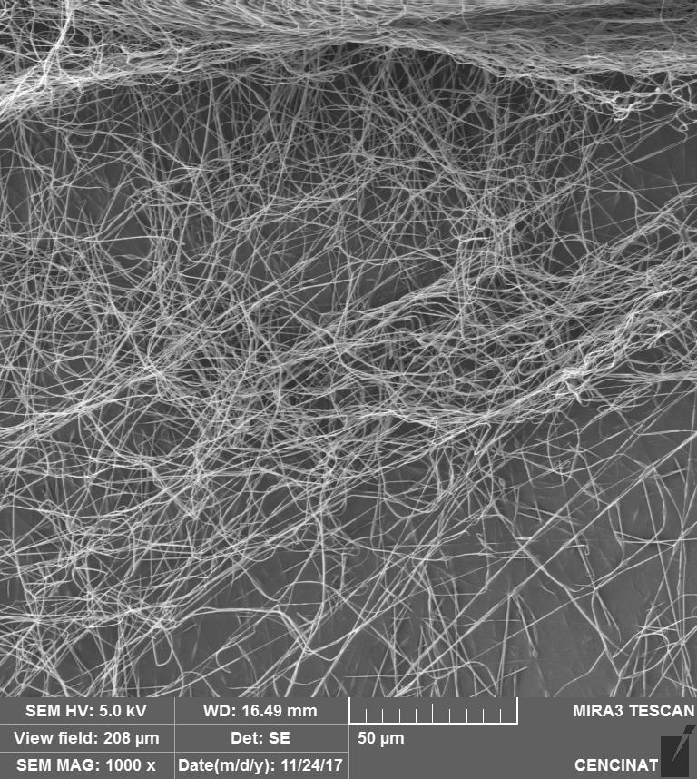

Análisis Morfológico
Cambio en la matriz de recolección
RSF+PEO 3%w/v
RSF+PEO 3%w/v+SD 2% v/v
Foil de Aluminio
Gasa
Foil de Aluminio
Gasa

Slide 24



Membrana de Fibroína de Seda
Poros
Recolección en gasa

Slide 25



Análisis Reológico
Sangre de Drago
Configuración:
Plato-cono
Precizalla:
1 rad/s por 100s a 25°C.
Análisis de Flujo Estacionario:
0 a 160 rad/s a 25°C
Muestra
Reómetro TA-Instruments

Slide 26





Análisis Reológico
Fibroína de Seda China
Fibroína de Seda pura
Fibroína de Seda + PEO 3%w/v
Fibroína de Seda + PEO 3% w/v + SD 2% v/v
Fibroína de Seda Ecuatoriana
Fibroína de Seda pura
Fibroína de Seda + PEO 3%w/v
Fibroína de Seda + PEO 3% w/v + SD 2% v/v

Slide 27


Análisis de Resultados
Reología
Análisis Reológico
Comparación entre las soluciones de fibroína de Seda
Fibroína de Seda China
Fibroína de Seda Ecuatoriana
39,457 [mPa.s]
31,621 [mPa.s]
36,390 [mPa.s]
23,256 [mPa.s]
23,586 [mPa.s]
15,024 [mPa.s]

Slide 28



Análisis Reológico
Comparación entre la fibroína de seda china y ecuatoriana
Fibroína de Seda + PEO 3% w/v
36,390 [mPa.s]
23,586 [mPa.s]
23,256 [mPa.s]
15,024 [mPa.s]
Fibroína de Seda pura
Fibroína de Seda + PEO 3% w/v + SD 2%v/v
39,457 [mPa.s]
31,621 [mPa.s]

Slide 29
Análisis de Resultados
Mecánica
Análisis Mecánico
RSFchina + PEO 3% w/v
Módulo de Elasticidad promedio de 279,9 [MPa] y una desviación estándar de 167 [MPa]
Distribución de probabilidad normal
Histograma de frecuencias
Software AR 15.06.109

Slide 30
RSFchina + PEO 3% w/v + SD 2% v/v
Análisis Mecánico
Módulo de Elasticidad promedio de 107,1 [MPa] y una desviación estándar de 70,08 [MPa]
Distribución de probabilidad normal
Histograma de frecuencias

Slide 31


Análisis de Resultados
Alternativas para una posterior aplicación biomédica
Alternativas para una posterior aplicación biomédica
    Nanopartículas de PVP 30K 13%w/w + SD 20%v/v

Slide 32




Alternativas para una posterior aplicación biomédica
By-Layer
RSF + PEO 3%w/v + SD 2%
CS4% en AA 70% + PVA 10% + SD 100%
Quitosán
Fibroína de Seda

Slide 33


Alternativas para una posterior aplicación biomédica
    Atomización de Sangre de Drago concentrada

Slide 34

Conclusiones
Protocolo químico de extracción
China: 75,2%
Naturaleza del Capullo
Desgomado
$Na_{2}CO_{3}$ 0,02M
72 hr
Ecuatoriana: 83,6%
Disolución
LiBr 9,3 M
3 hr
Diálisis
48 hr
pH | 6,46
Conductividad Eléctrica | 280-300 [µS/cm]
Concentración | 9-12 % w/v

Slide 35
Conclusiones
Solubilidad de la sangre
problemas
100% v/v
RSF + PEO 3%w/v
50% v/v
Polímeros Sintéticos
Biopolímeros
experimentación
✓ Polímeros ↓ PM
solución
↓ Heridas en la piel (100% v/v)
↑ Úlceras Gástricas (0,06%)
RSF + PEO 3%w/v
SD 2% v/v en agua

Slide 36
Conclusiones
Mejores Muestras
Voltaje | Caudal | Distancia capilar/plato | Temperatura | Humedad Relativa
6-7 [kV] | 1,2 [mL/h] | 12 [cm] | 18-19 ºC | 60-63%
Solución | Diámetro medio | Desviación estándar
Fibroína de Seda China
RSF pura | No electrohilable
RSF + PEO 3% w/v | 139,43[nm] | 19,26[nm]
RSF + PEO 3%w/v + SD2%v/v (membrana porosa) | 160[nm] | 47,14[nm]
 | 30,19[nm] | 8,81[nm]
Fibroína de Seda Ecuatoriana
RSF pura | 144,1[nm] | 42,32[nm]
RSF + PEO 3% w/v | No electrohilable
RSF + PEO 3%w/v + SD2%v/v | 145,4[nm] | 42,10[nm]
membrana
manipulable
Materiales
distintos
Membrana no
manipulable

Slide 37
Conclusiones
ANÁLISIS REOLÓGICO
Fluidos no Newtonianos Pseudoplásticos
Solución | Viscosidad
Fibroína de Seda China
RSF pura | 15,024[mPa.s]
RSF + PEO 3% w/v | 23,256 [mPa.s]
RSF + PEO 3%w/v + SD2%v/v | 31,621 [mPa.s]
Fibroína de Seda Ecuatoriana
RSF pura | 26,586 [mPa.s]
RSF + PEO 3% w/v | 36,390 [mPa.s]
RSF + PEO 3%w/v + SD2%v/v | 39,457 [mPa.s]
*Mediciones a velocidad de cizalla 160 [rad/s]

Slide 38
Conclusiones
Solución | Módulo de Young | Desviación estándar
Fibroína de Seda China
RSF + PEO 3% w/v | 279,9 [MPa] | 167[MPa] (19,26[nm])
RSF + PEO 3% w/v + SD 2%v/v | 170,1 [MPa] | 70,08 [MPa] (47,14[nm])
Fibroína de Seda Ecuatoriana
Membranas no manipulables imposible de analizar en AFM
↑ Viscosidad
↓ Módulo de Young
Sangre de Drago
Apósito principal bioactivo (Membrana RSF)
Apósito secundario pasivo (gasa)

Slide 39
Recomendaciones
Control sobre las condiciones ambientales y técnicas.
Estudiar la fibroína de seda ecuatoriana.
Estudios de biocompatibilidad (> %SD)
Estudiar el comportamiento de la sangre de drago en el proceso de electrospinning

Slide 40
Trabajos Futuros
Estudio de biocompatibilidad (RSF + SD).
Caracterización de fibras de RSF de capullos de diferente procedencia.
Comportamiento mecánico de las fibras variando la matriz de recolección
Films de fibroína de seda para transmisión de datos por fibra óptica.
Comportamiento de by-layers como aislantes térmicos.
Comportamiento reológico de soluciones biopoliméricas según su tasa de degradación.
Andamios de tejidos de fibroína de seda para regeneración de tejidos duros.

